Slide 1
Русский язык и литература
9 класс
Раздел: МИР ЕДИН: ГЛОБАЛИЗАЦИЯ
Тема:
«Прекрасная должность – быть на Земле человеком!»

Slide 2
Цели:
9.1.2.1 – понимать значение слов общественно- политической тематики;
9.3.6.1 – анализировать содержание художественных произведений, выявляя авторскую позицию и оценивая содержание произведения;

Slide 3
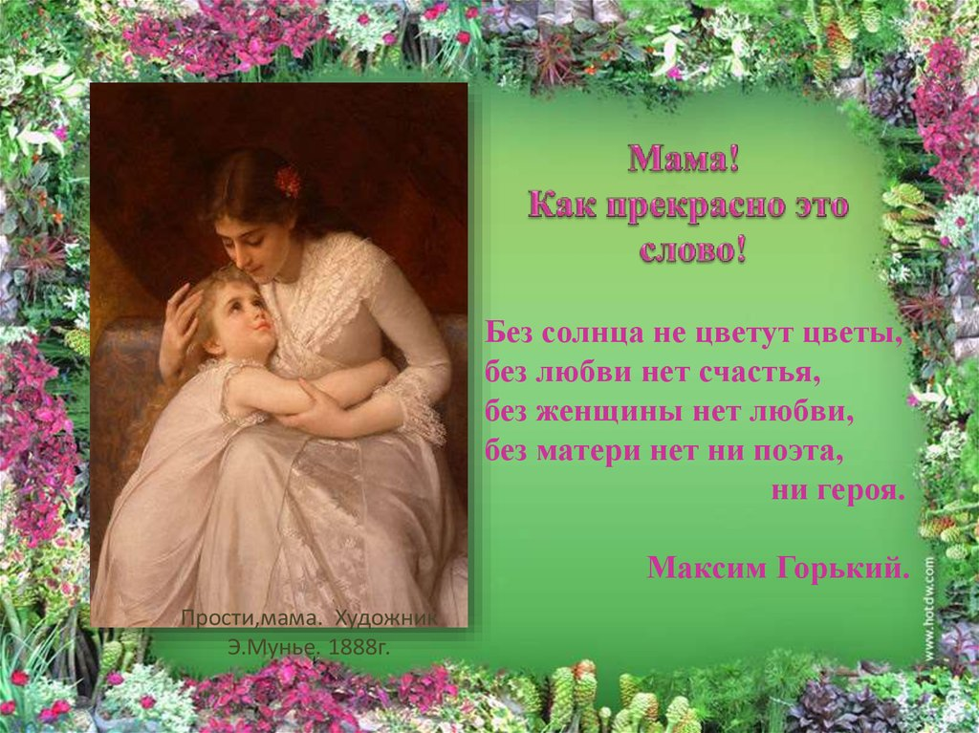
Как вы думаете, о ком мы с вами продолжим разговор на сегодняшнем уроке?
Легче сердце свое казнить,
Легче с разумом быть в раздоре.
С материнским горем
Сравнить
Можно лишь материнское горе…
Л.Татьяничева

Slide 4
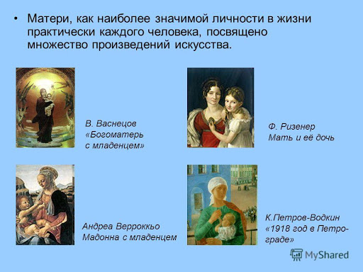

Slide 5
Словарная работа со словами «Гордость», «гордыня», «честолюбие».
В.И. Даль выстраивает синонимический ряд такого рода: гордый – надменный, высокомерный, кичливый, спесивый.
В словаре Д.Н. Ушакова гордыня определяется как непомерная гордость. При этом слово гордый имеет и положительный и отрицательный оттенок в значении. Для нас важны оба определения, так как они позволяют увидеть, насколько тонка грань, отделяющая гордость от гордыни. Не удивительно, что человеческое сердце может по ошибке принять одно за другое. Без сомнения, права народная пословица: «Во всякой гордости черту много радости». Близко к слову гордыня и слово честолюбие.
Действительно, мать мечтала о сыне-герое, который покроет себя славой. Но оказалось, что честолюбие, впитанное им с детства, сила разрушительная, способная заставить героя не считаться со средствами в достижении поставленной цели.

Slide 6
Чтение диалога матери с сыном.
- Для чего Марианна вступает в этот явно бесполезный спор?
- Как вы поняли её слова: «Герой – это тот, кто творит жизнь вопреки смерти, кто побеждает смерть…»?
- Почему от «безумных речей» сына «всё ниже опускалась её гордая голова?
- Объясните сравнение Горького: «Мать – зверь столь же умный, безжалостный, как и бесстрашный».
«Зверь» в данном случае синоним «естества», «инстинкта». Марианна у Горького не просто мать конкретного человека, она ощущает себя Матерью в высшем смысле, великой созидательницей жизни. Обратите внимание на такую деталь: пока Марианну обуревают мелкие честолюбивые желания, она таковой не является (даже слово мать автор пишет с маленькой буквы), лишь после спора, отринув гордыню, она воздвигается над собой прежней.
- За что сын, по его словам, любит Марианну?
- Как он объясняет свое нежелание иметь детей?
- Удачно ли сравнение героя с молнией?
- Какое впечатление произвёл на вас финал «сказки»?
- Такой ли развязки вы ожидали?
- Могло ли окончание истории быть принципиально другим?
- Можем ли мы сказать, что Марианна поступила так именно от любви к сыну?
- А кого она обвиняет в том, что её сын стал разрушителем?
- Почему Марианна сразу попала в сердце сына? И в свое тоже сразу?
- Почему матери нужно, чтобы сын успокоился и уснул? Что вы думаете по этому поводу?
- Почему этот же нож она вонзила в свое сердце?
- Можно ли (хотя бы приблизительно) определить историческое время, в которое происходит действие произведения?
- Правильно ли было бы историю о монне Марианне также отнести к жанру очерка?
- Народная мудрость слово «мать» поставило рядом с другим великим словом – «Родина». Какие пословицы, посвященные этим словам, вы знаете?

Slide 7
Суммативная работа по разделу «МИР ЕДИН: ГЛОБАЛИЗАЦИЯ»
Чтение
И сказала женщина:— Отдай мне моего ребенка, потому что я — Мать и люблю его!
Поклонимся женщине — она родила Моисея, Магомета и великого пророка Иисуса, который был умерщвлен злыми, но — как сказал Шерифэддин — он еще воскреснет и придет судить живых и мертвых, в Дамаске это будет, в Дамаске!
Поклонимся Той, которая неутомимо родит нам великих! Аристотель сын Ее, и Фирдуси, и сладкий, как мед, Саади, и Омар Хайям, подобный вину, смешанному с ядом, Искандер и слепой Гомер — это всё Ее дети, все они пили Ее молоко, и каждого Она ввела в мир за руку, когда они были ростом не выше тюльпана, — вся гордость мира — от Матерей!
И вот задумался седой разрушитель городов, хромой тигр Тимур-Гуруган, и долго молчал, а потом сказал ко всем:— Мен тангри кули Тимур! Я, раб божий Тимур, говорю что следует! Вот — жил я, уже много лет, земля стонет подо мною, и тридцать лет, как я уничтожаю жатву смерти вот этою рукой, — для того уничтожаю, чтобы отмстить ей за сына моего Джигангира, за то, что она погасила солнце сердца моего! Боролись со мною за царства и города, но — никто, никогда — за человека, и не имел человек цены в глазах моих, и не знал я — кто он и зачем на пути моем? Это я, Тимур, сказал Баязету, победив его: «О Баязет, как видно — пред богом ничто государства и люди, смотри — он отдает их во власть таких людей, каковы мы: ты — кривой, я — хром!» Так сказал я ему, когда его привели ко мне в цепях и он не мог стоять под тяжестью их, так сказал я, глядя на него в несчастии, и почувствовал жизнь горькою, как полынь, трава развалин!
— Я, раб божий Тимур, говорю что следует! Вот — сидит предо мною женщина, каких тьмы, и она возбудила в душе моей чувства, неведомые мне. Говорит она мне, как равному, и она не просит, а требует. И я вижу, понял я, почему так сильна эта женщина, — она любит, и любовь помогла ей узнать, что ребенок ее — искра жизни, от которой может вспыхнуть пламя на многие века. Разве все пророки не были детьми и герои — слабыми? О, Джигангир, огонь моих очей, может быть, тебе суждено было согреть землю, засеять ее счастьем — я хорошо полил ее кровью, и она стала тучной!
Снова долго думал бич народов и сказал наконец:— Я, раб божий Тимур, говорю что следует! Триста всадников отправятся сейчас же во все концы земли моей, и пусть найдут они сына этой женщины, а она будет ждать здесь, и я буду ждать вместе с нею, тот же, кто воротится с ребенком на седле своего коня, он будет счастлив — говорит Тимур! Так, женщина?
Она откинула с лица черные волосы, улыбнулась ему и ответила, кивнув головой:— Так, царь!

Slide 8
Задания:
  1. Выпишите из отрывка афоризмы.
  2. Основную мысль сказки можно сформулировать так:…
  3. В 11 сказке, явившись к сыну как «воплощение несчастий города», Мать спорит с ним о том, кто может считаться героем…
«Герой – это тот, кто творит жизнь вопреки смерти, кто побеждает
смерть…»
– Что сделала мать? («Человек – я сделала для родины все, что могла. Мать
– я остаюсь со своим сыном».) С каким словом ассоцируется слово «мать»?
Обоснуйте свой ответ.
  4. К какому стилю относится текст? Укажите тип речи.
  5. Заполните таблицу примерами художественно- изобразительных средств
Художественно- изобразительные средства | Примеры из текста
Сравнение
Олицетворение
Эпитет
Метафора

Slide 9
Письмо
Задание
Напишите эссе на тему:
"В чём смысл жизни человека?”
Объем письменной работы – 140 - 160 слов. Выразите свое отношение. Соблюдайте морфологические и пунктуационные нормы. Пишите в соответствии с нормами языка. Используйте простые и сложные предложения, соответствующие ситуации письменного общения

Slide 10
Рефлексия.
В 11 сказке, явившись к сыну как «воплощение несчастий города», Мать спорит с ним о том, кто может считаться героем…
«Герой – это тот, кто творит жизнь вопреки смерти, кто побеждает смерть…»
– Что сделала мать? («Человек – я сделала для родины все, что могла. Мать – я остаюсь со своим сыном».)
Вывод. Во все времена у людей слово «мать» ассоциируется со словом «родина». Нельзя оставаться любящим и преданным сыном, не являясь преданным сыном своей Родины.

Slide 11
Учебное задание.
Подобрать материал по теме «Образ матери в живописи, музыке и литературе».

